Slide 1
Polítiques de gestió ambiental i de gestió de la qualitat d’FGC
Abril 2025

Slide 2
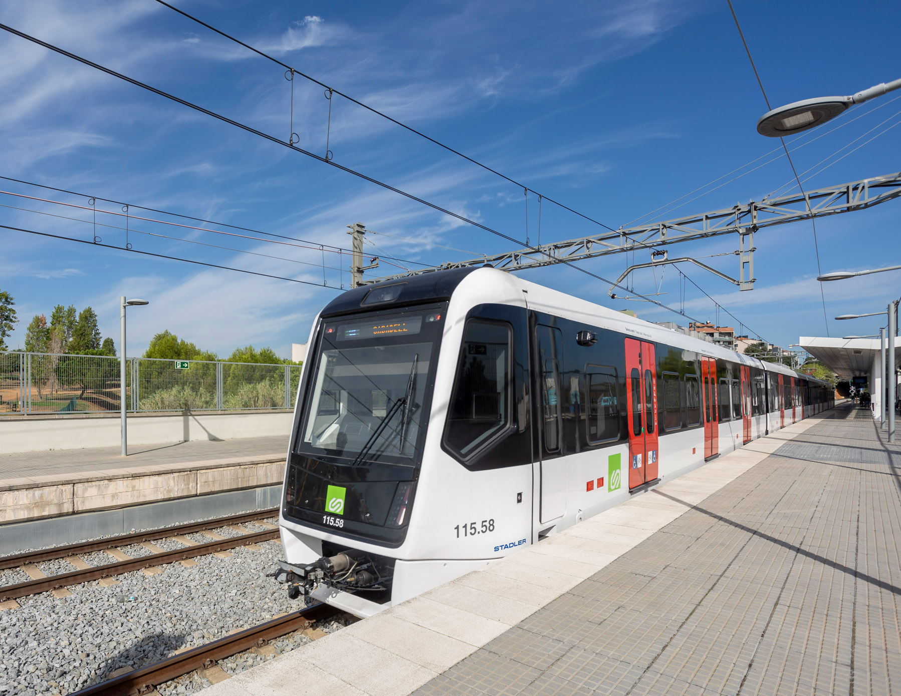
Política Ambiental
MANTENIMENT INTEGRAL DE MATERIAL RODANT
Ferrocarrils de la Generalitat de Catalunya ofereix serveis de transport ferroviari subjectes als requisits de seguretat, fiabilitat, disponibilitat i confort necessaris per a satisfer les necessitats i expectatives de la ciutadania en matèria de mobilitat, els quals són gestionats sota criteris de sostenibilitat, protecció de l’entorn i mitigació i adaptació al canvi climàtic.
La direcció de Material Mòbil, conscient dels impactes sobre el medi que es deriven de les activitats que desenvolupa, impulsa la implantació i el manteniment d’un sistema de gestió ambiental com a eina d’identificació, seguiment, control i millora contínua d’aquests impactes.
El compromís de la direcció s’articula a l’entorn dels següents eixos estratègics d’actuació, que alhora constitueixen el marc per a la definició de les accions i els objectius ambientals:
Minimització de l’impacte ambiental de les activitats
Economia circular i ús sostenible dels recursos
Mitigació i adaptació al canvi climàtic

Slide 3
Política Ambiental
MANTENIMENT INTEGRAL DE MATERIAL RODANT
El sistema de gestió implantat es regeix pels següents PRINCIPIS:
Identificació i monitorització dels aspectes ambientals de l’activitat per a l’adequació i millora contínua dels processos que els generen, amb el propòsit d’eliminar o minimitzar l’impacte sobre l’entorn i prevenir la contaminació.
Identificació i monitorització dels aspectes ambientals de l’activitat per a l’adequació i millora contínua dels processos que els generen, amb el propòsit d’eliminar o minimitzar l’impacte sobre l’entorn i prevenir la contaminació.
Control i compliment dels requisits legals aplicables
Control i compliment de tots aquells requisits ambientals que l’organització subscrigui i/o assumeixi
Orientació a l’eficiència i a l’ús sostenible dels recursos en tots els àmbits (operatiu, material, gestió) amb perspectiva de circularitat i prioritzant la reducció en origen com a criteri d’actuació preferent
Sensibilització dels col·laboradors, tant interns com externs, sobre les correctes pràctiques de treball, amb l’objectiu d’eliminar o minimitzar els possibles efectes negatius de les activitats sobre l’entorn
Acció climàtica
Mitigació
Acció climàtica
Adaptació
Economia circular
Natura

Slide 4
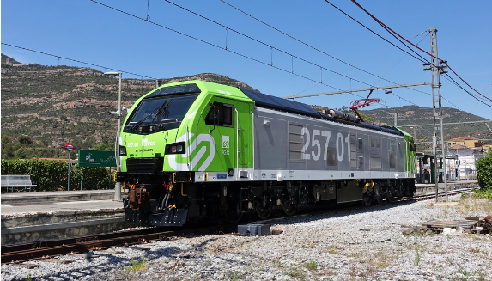
Política de Gestió de la Qualitat
TRANSPORT DE MERCADERIES PER FERROCARRIL
FGC ofereix el servei de transport de mercaderies segur, eficient i sostenible orientat a satisfer les necessitats i expectatives dels clients i altres parts interessades, reforçant el seu paper de soci logístic d'empreses arrelades al territori contribuint a la sostenibilitat.​
En aquest sentit, la creació de valor esdevé un element indispensable en:
L’eficiència i l’excel·lència en la gestió interna, evitant les despeses produïdes per ineficiències, o qualsevol activitat que no aporti valor.
L’aplicació d’un sistema de gestió que integra els aspectes econòmics, tècnics i humans, basat en processos orientats a la millora continua del servei, i que prioritza la planificació, la identificació de riscos i la prevenció per a evitar correccions posteriors.
El seguiment i el control dels processos i activitats en base a indicadors, per a obtenir informació quantificable, que permeti endegar accions de millora del servei i dels processos de gestió.
L’acompliment de les normatives i la legislació aplicable, així com aquelles obligacions que voluntàriament assumim.
La rendibilitat del servei, tenint en compte les despeses operatives i l’amortització dels actius dedicats.
Satisfer les necessitats i expectatives dels clients, assegurant el compliment dels requisits i traslladant-los la idea que, més que proveïdors, podem ser partners de projectes comuns, actuant sempre amb professionalitat, ètica i transparència.
Fomentar el treball en equip i la participació de les persones en el desenvolupament de les activitats, facilitant un aprenentatge continu que afavoreix la qualitat del treball propi de cada persona, associada a una correcta assignació de responsabilitats.
Afavorir l’intercanvi de coneixement i la recerca de solucions innovadores en els processos de gestió i de producció del servei.
Contribuir a la sostenibilitat i la millora del medi ambient, mitjançant la reducció d’emissions i altres externalitats negatives del transport per carretera.

Slide 5
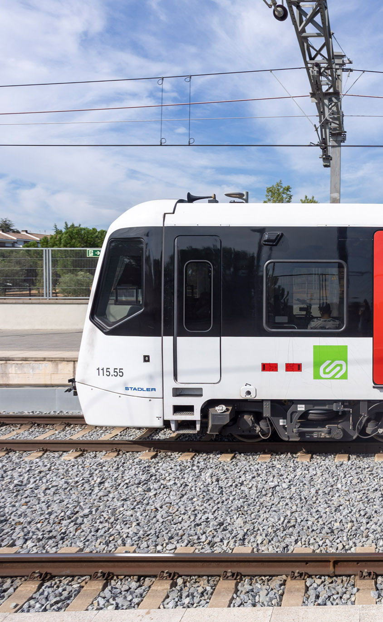
Política de Gestió de la Qualitat
PROJECTES i XARXA FERROVIÀRIA
FGC ofereix serveis de transport públic ferroviari sota criteris de seguretat, fiabilitat, regularitat i confort, orientat a satisfer les necessitats i expectatives de la ciutadania en relació a la mobilitat sostenible i respectuosa amb l’entorn.
En aquest sentit, la creació de valor esdevé un element indispensable en el desenvolupament dels projectes de mobilitat, i en el manteniment de la seva infraestructura. Per a assolir-ho, el compromís de la direcció es fonamenta en:
Garantir els màxims nivells de seguretat i fiabilitat dels equips que configuren la infraestructura ferroviària.
Eficiència en la gestió interna i orientació a l’excel·lència
Implantació i manteniment d’un sistema de gestió que integra els aspectes econòmics, tècnics i humans, basat en processos orientats a la millora continua del servei, i que prioritza la planificació, la identificació de riscos i la prevenció per a evitar correccions posteriors.
Seguiment i el control dels processos i activitats en base a indicadors, per a obtenir informació quantificable que permeti endegar accions de millora del servei i dels processos de gestió.
Acompliment de les normatives i la legislació aplicable, així com aquelles obligacions que voluntàriament assumim.
Fomentar el treball en equip i la participació de les persones en el desenvolupament de les activitats, facilitant un aprenentatge continu que afavoreix la qualitat del treball propi de cada persona, associada a una correcta assignació de responsabilitats i d’acord amb les seves capacitats
Afavorir l’intercanvi de coneixement i la recerca de solucions innovadores tant en els processos de gestió com en l’execució.
.
.

